Slide 1
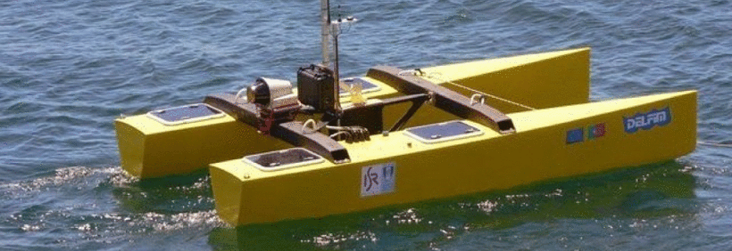
Discrete-Time Complementary Filters for Attitude and Position Estimation
LEONARDO MARCELLO
LUCA MORELLO

Slide 2
INTRODUZIONE
1
2
3
4
5
6
INTRODUZIONE
1.1
PREFAZIONE
1.2
NOMENCLATURA

Slide 3
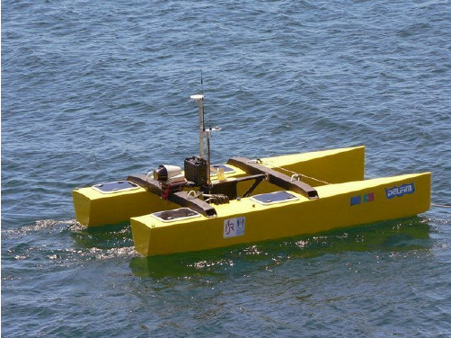
1
2
3
4
5
6
INTRODUZIONE
PREFAZIONE
I biologi marini, gli oceanografi e altri ricercatori oceanici stanno sempre più utilizzando la tecnologia per studiare fenomeni marini su diverse scale di tempo e spazio.
In particolare, il monitoraggio della salute strutturale delle grandi infrastrutture semi-immersive come ponti e frangiflutti è diventato fondamentale. Queste strutture affrontano condizioni ambientali difficili e richiedono costante manutenzione. Tuttavia, le operazioni di sorveglianza sono costose e complesse.
Pertanto, si sta cercando di utilizzare veicoli autonomi come soluzione più efficiente ed economica.
Il catamarano autonomo DELFIMx, costruito presso l'IST-ISR, è progettato per raccogliere automaticamente dati marini per valutare il rischio nelle strutture semi-immersive.
Il catamarano richiede un sistema di navigazione affidabile, energeticamente efficiente e a basso costo, in grado di integrare le informazioni dai sensori inerziali e di ausilio a bordo.

Slide 4
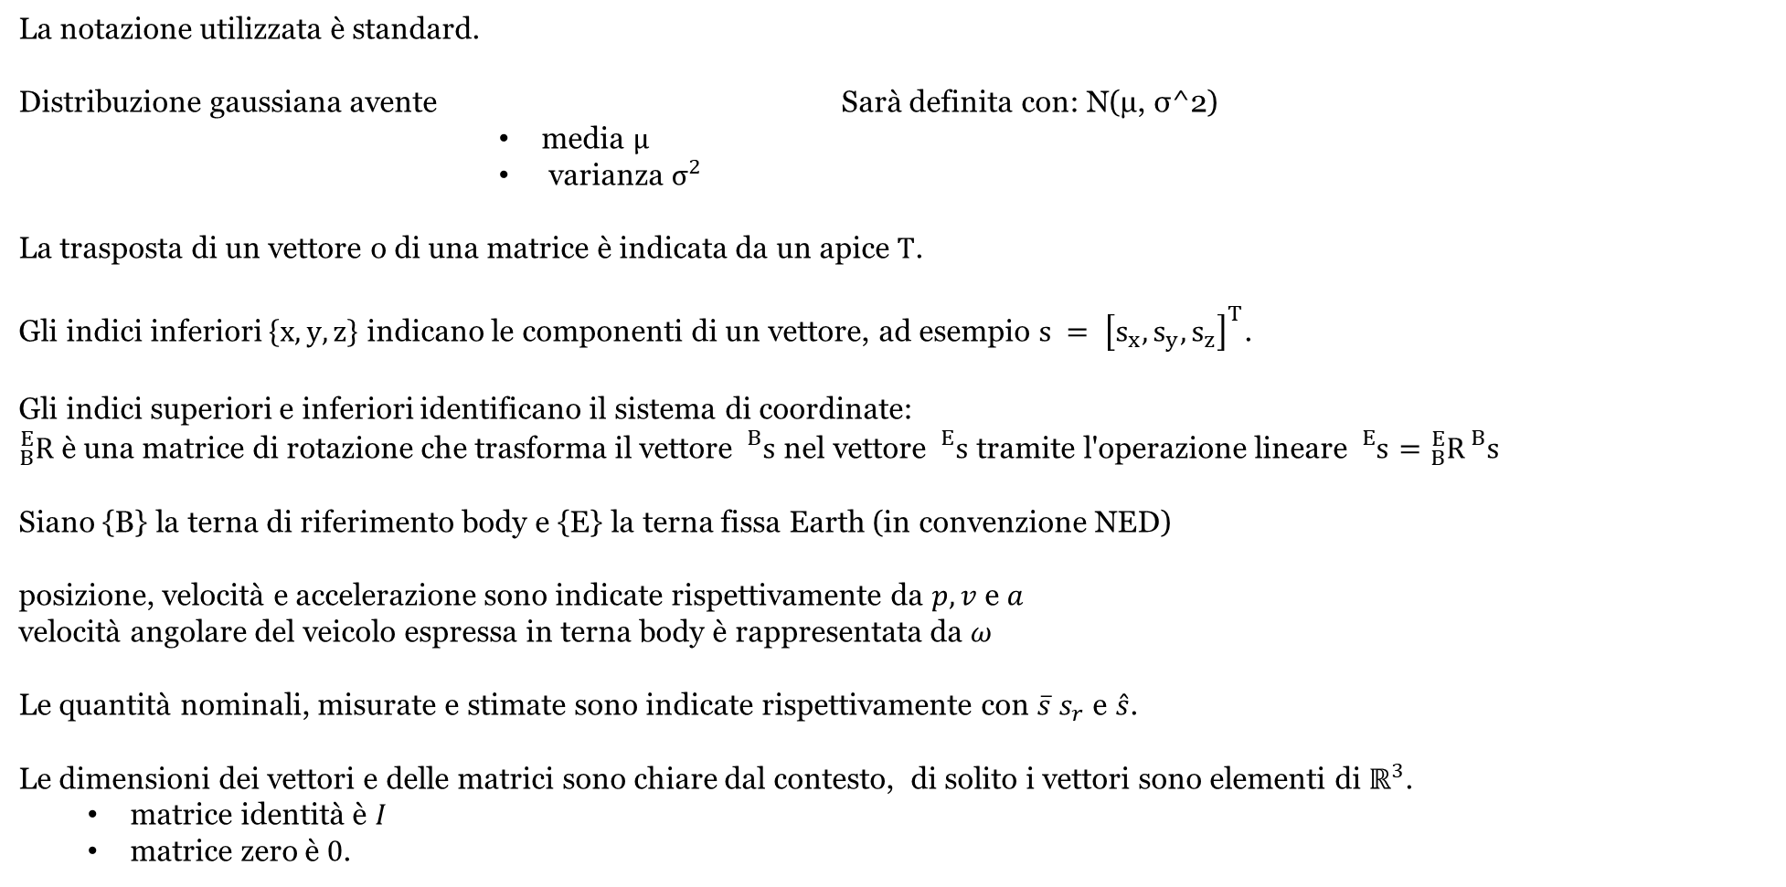
NOMENCALTURA
1
2
3
4
5
6
INTRODUZIONE
La notazione utilizzata è standard.
Distribuzione gaussiana avente Sarà definita con: N(µ, σ^2)
media $µ$
varianza $σ^{2}$
La trasposta di un vettore o di una matrice è indicata da un apice $T$.
Gli indici inferiori $\left\{x, y, z\right\}$ indicano le componenti di un vettore, ad esempio $s = {\left[s_{x},s_{y},s_{z}\right]}^{T}$.
Gli indici superiori e inferiori identificano il sistema di coordinate:
${}_{B}^{E}R$ è una matrice di rotazione che trasforma il vettore ${}_{}^{B}s$ nel vettore ${}_{}^{E}s$ tramite l'operazione lineare ${}_{}^{E}s={}_{B}^{E}{R{}_{}^{B}s}$
Siano {B} la terna di riferimento body e {E} la terna fissa Earth (in convenzione NED)
posizione, velocità e accelerazione sono indicate rispettivamente da $p, v$e $a$
velocità angolare del veicolo espressa in terna body è rappresentata da $ω$
Le quantità nominali, misurate e stimate sono indicate rispettivamente con $\overline{s}$ $s_{r}$ e $\hat{s}$.
Le dimensioni dei vettori e delle matrici sono chiare dal contesto, di solito i vettori sono elementi di $ℝ^{3}$.
matrice identità è $I$
matrice zero è $0$.

Slide 5
ATTITUDE FILTER
1
2
3
4
5
6
ATTITUDE FILTER
2.1
DEFINIZIONI
2.2
TEOREMA1
2.3
TEOREMA2

Slide 6
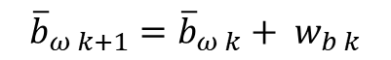
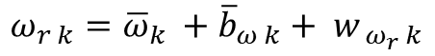
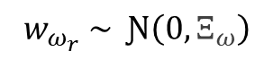
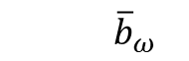
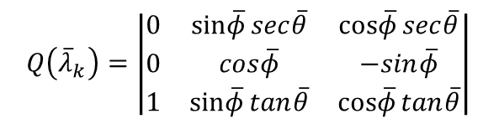
1
2
3
4
5
6
ATTITUDE FILTER
DEFINIZIONI
Sia $\overline{λ}= {\left[\overline{ψ},\overline{θ},\overline{φ} \right]}^{T}$ il vettore che definisce gli angoli di assetto rispettivamente di Yaw, Pitch, Roll della terna {B} in riferimento alla terna fissa {E}
La cinematica a tempo continuo è definita dunque attraverso la formula:
$$Q\left({\overline{λ}}_{k}\right)=\left|\begin{matrix}0 & sin\overline{φ}{sec\overline{θ}} & cos\overline{φ}{sec\overline{θ}} \\ 0 & cos\overline{φ} & −sin\overline{φ} \\ 1 & sin\overline{φ}{tan\overline{θ}} & cos\overline{φ}{tan\overline{θ}}\end{matrix}\right|$$
$$\dot{\overline{λ}}=Q(\overline{λ})\overline{ω}$$
Interessa operare tuttavia a tempo discreto, si consideri quindi il metodo di Eulero per discretizzare il sistema
$${\overline{λ}}_{k+1}={\overline{λ}}_{k}+TQ({\overline{λ}}_{k}){\overline{ω}}_{k}$$
Dove $T$ è il tempo di campionamento e l’indice $k$ abbrevia l’istante di tempo $t=kT$
La velocità angolare è misurata da un giroscopio affetto da rumore casuale e bias.
$ω_{r k}={\overline{ω}}_{k} +{\overline{b}}_{ω k}+ w_{ ω_{r} k}$
$${\overline{b}}_{ω k+1}={\overline{b}}_{ω k}+ w_{b k}$$
$w_{ω_{r}} \sim Ɲ\left(0,Ξ_{ω}\right)$
→ Rumore Gaussiano a media nulla
→ Bias del sensore guidato dal rumore gaussiano a media nulla $w_{b} \sim Ɲ\left(0,Ξ_{b}\right)$
$${\overline{b}}_{ω}$$

Slide 7
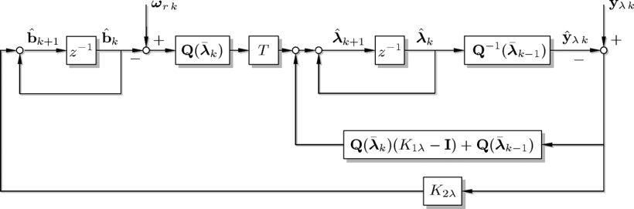
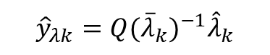
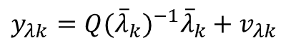
1
2
3
4
5
6
ATTITUDE FILTER
Il filtro di assetto proposto stima l’orientazione del veicolo compensando il bias del giroscopio
Possiamo riscrivere la cinematica in forma matriciale definendo quindi lo state space model
$\left[\begin{matrix}{\overline{λ}}_{k+1} \\ {\overline{b}}_{k+1}\end{matrix}\right]= \left[\begin{matrix}I & −TQ({\overline{λ}}_{k}) \\ 0 & I\end{matrix}\right]$ $\left[\begin{matrix}{\overline{λ}}_{k} \\ {\overline{b}}_{k}\end{matrix}\right]+\left[\begin{matrix}TQ({\overline{λ}}_{k}) \\ 0\end{matrix}\right]ω_{rk}+\left[\begin{matrix}−TQ({\overline{λ}}_{k}) & 0 \\ 0 & I\end{matrix}\right] \left[\begin{matrix}w_{ω_{r} k} \\ w_{b k}\end{matrix}\right]$
Per il quale possiamo considerare l’introduzione di un sistema di feedback nonlineare, rappresentato come nella figura sottostante.
$\left[\begin{matrix}{\hat{λ}}_{k+1} \\ {\hat{b}}_{k+1}\end{matrix}\right]= \left[\begin{matrix}I & −TQ({\overline{λ}}_{k}) \\ 0 & I\end{matrix}\right]$ $\left[\begin{matrix}{\hat{λ}}_{k} \\ {\hat{b}}_{k}\end{matrix}\right]+\left[\begin{matrix}TQ({\overline{λ}}_{k}) \\ 0\end{matrix}\right]ω_{rk}+\left[\begin{matrix}Q\left({\overline{λ}}_{k}\right)\left(K_{1λ}−I\right)+Q\left({\overline{λ}}_{k−1}\right) \\ K_{2λ}\end{matrix}\right](y_{λk}−{\hat{y}}_{λk})$
$$y_{λk}={Q({\overline{λ}}_{k})}^{−1}{\overline{λ}}_{k}+v_{λk}$$
$${\hat{y}}_{λk}={Q({\overline{λ}}_{k})}^{−1}{\hat{λ}}_{k}$$

Slide 8
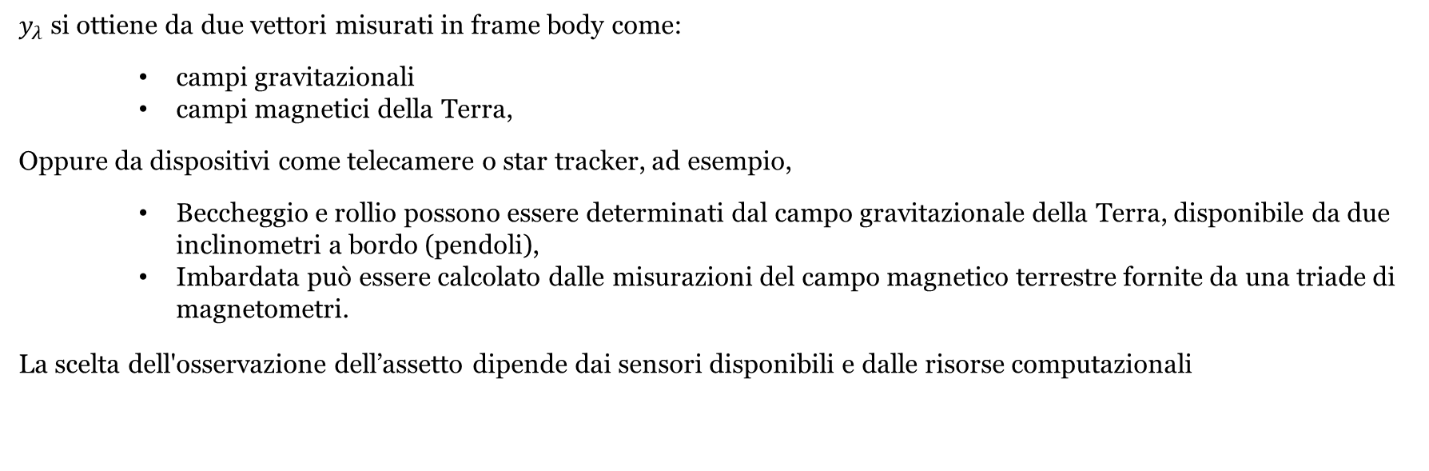
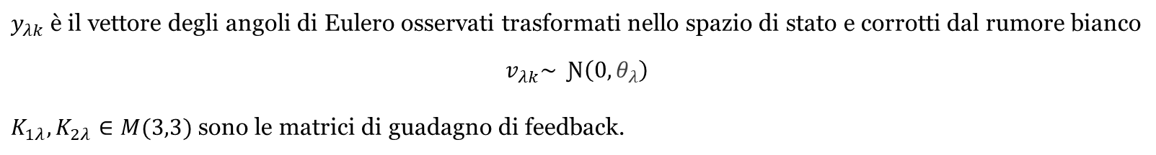
1
2
3
4
5
6
ATTITUDE FILTER
Analizziamo l’espressione appena proposta:
$y_{λk}$è il vettore degli angoli di Eulero osservati trasformati nello spazio di stato e corrotti dal rumore bianco
$v_{λk}\sim Ɲ\left(0,θ_{λ}\right)$
$K_{1λ},K_{2λ}∈M(3,3)$sono le matrici di guadagno di feedback.
$y_{λ}$ si ottiene da due vettori misurati in frame body come:
campi gravitazionali
campi magnetici della Terra,
Oppure da dispositivi come telecamere o star tracker, ad esempio,
Beccheggio e rollio possono essere determinati dal campo gravitazionale della Terra, disponibile da due inclinometri a bordo (pendoli),
Imbardata può essere calcolato dalle misurazioni del campo magnetico terrestre fornite da una triade di magnetometri.
La scelta dell'osservazione dell’assetto dipende dai sensori disponibili e dalle risorse computazionali pertanto l'osservazione dell'atteggiamento adottata in questo lavoro viene dettagliata successivamente nella sezione di implementazione del sistema di navigazione.

Slide 9
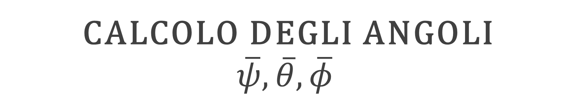
1
2
3
4
5
6
ATTITUDE FILTER
CALCOLO DEGLI ANGOLI
$$\overline{ψ},\overline{θ},\overline{φ}$$

Slide 10
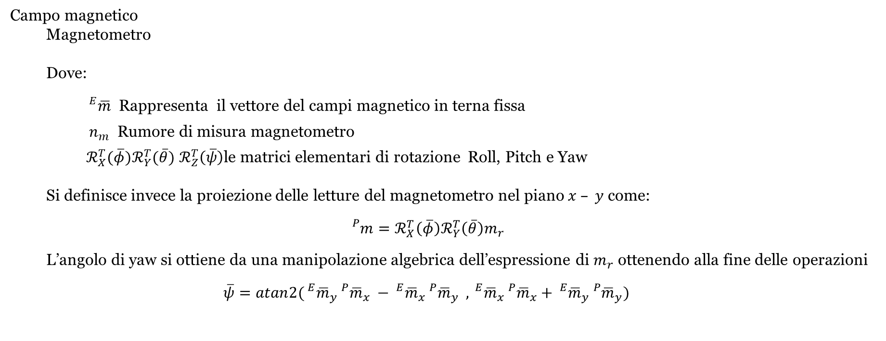
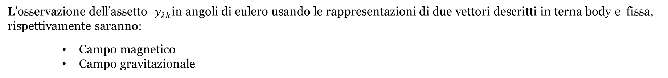
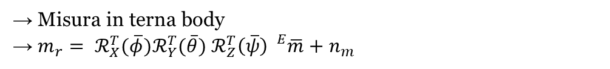
1
2
3
4
5
6
ATTITUDE FILTER
L’osservazione dell’assetto $y_{λk}$in angoli di eulero usando le rappresentazioni di due vettori descritti in terna body e fissa, rispettivamente saranno:
Campo magnetico
Campo gravitazionale
Campo magnetico
Magnetometro
Dove:
${}_{}^{E}{\overline{m}}$ Rappresenta il vettore del campi magnetico in terna fissa
$n_{m}$ Rumore di misura magnetometro
$ℛ_{X}^{T}(\overline{φ})ℛ_{Y}^{T}(\overline{θ}) ℛ_{Z}^{T}\left(\overline{ψ}\right)$le matrici elementari di rotazione Roll, Pitch e Yaw
Si definisce invece la proiezione delle letture del magnetometro nel piano $x – y$ come:
$${}_{}^{P}m=ℛ_{X}^{T}\left(\overline{φ}\right)ℛ_{Y}^{T}\left(\overline{θ}\right)m_{r}$$
L’angolo di yaw si ottiene da una manipolazione algebrica dell’espressione di $m_{r}$ ottenendo alla fine delle operazioni
$$\overline{ψ}=atan2({{}_{}^{E}{\overline{m}}}_{y}{}_{}^{P}{{\overline{m}}_{x}} −{{}_{}^{E}{\overline{m}}}_{x}{}_{}^{P}{{\overline{m}}_{y}} ,{{}_{}^{E}{\overline{m}}}_{x}{}_{}^{P}{{\overline{m}}_{x}}+{{}_{}^{E}{\overline{m}}}_{y}{}_{}^{P}{{\overline{m}}_{y}})$$
→ Misura in terna body
→ $m_{r}= ℛ_{X}^{T}(\overline{φ})ℛ_{Y}^{T}(\overline{θ})$ $ℛ_{Z}^{T}\left(\overline{ψ}\right) {}_{}^{E}{\overline{m}+n_{m}}$

Slide 11
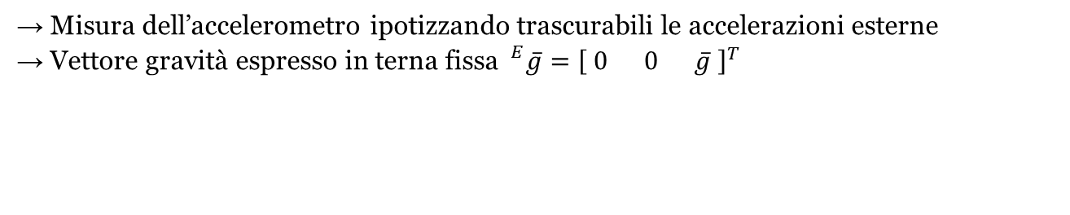
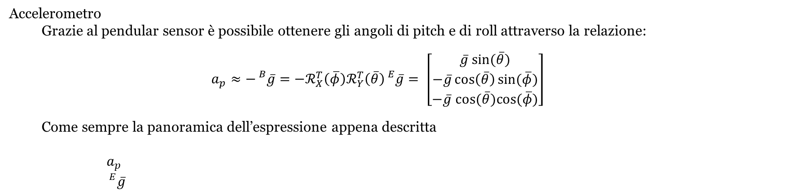
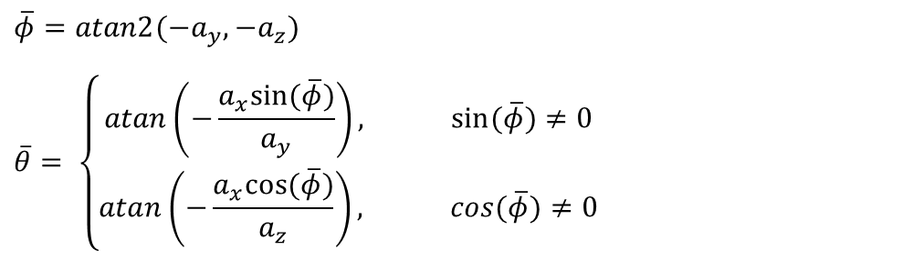
1
2
3
4
5
6
ATTITUDE FILTER
Accelerometro
Grazie al pendular sensor è possibile ottenere gli angoli di pitch e di roll attraverso la relazione:
$$a_{p}≈−{}_{}^{B}{\overline{g}}=−ℛ_{X}^{T}\left(\overline{φ}\right)ℛ_{Y}^{T}\left(\overline{θ}\right){}_{}^{E}{\overline{g}}= \left[\begin{matrix}\overline{g} sin⁡(\overline{θ}) \\ −\overline{g}\cos\left(\overline{θ}\right)sin(\overline{φ}) \\ −\overline{g} cos⁡(\overline{θ})cos⁡(\overline{φ})\end{matrix}\right]$$
Come sempre la panoramica dell’espressione appena descritta
$a_{p}$
${}_{}^{E}{\overline{g}}$
→ Misura dell’accelerometro ipotizzando trascurabili le accelerazioni esterne
→ Vettore gravità espresso in terna fissa ${}_{}^{E}{\overline{g}}={\left[ 0 0 \overline{g} \right]}^{T}$
Gli angoli di pitch e roll sono dati dalla manipolazione algebrica della relazione $a_{p}$
$$\overline{φ}=atan2(−a_{y}, −a_{z})$$
$$\overline{θ}= \left\{\begin{aligned}atan\left(−\frac{a_{x}sin⁡(\overline{φ})}{a_{y}}\right), sin⁡(\overline{φ})≠0 \\ atan\left(−\frac{a_{x}cos(\overline{φ})}{a_{z}}\right), cos(\overline{φ})≠0\end{aligned}\right.$$
Si nota subito che sono indipendenti dal modulo di ${}_{}^{E}{\overline{g}}$ ovvero non è richiesto un modello della accelerazione gravitazionale locale

Slide 12
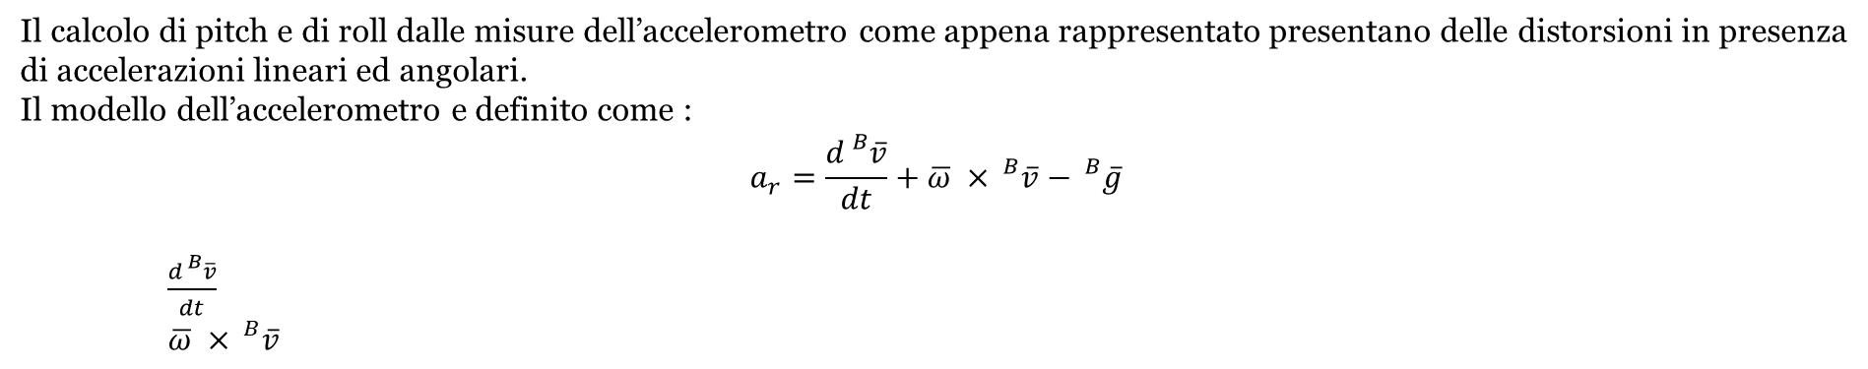

1
2
3
4
5
6
ATTITUDE FILTER
Il calcolo di pitch e di roll dalle misure dell’accelerometro come appena rappresentato presentano delle distorsioni in presenza di accelerazioni lineari ed angolari.
Il modello dell’accelerometro e definito come :
$$a_{r}=\frac{d{}_{}^{B}{\overline{v}}}{dt}+\overline{ω} ×{}_{}^{B}{\overline{v}}−{}_{}^{B}{\overline{g}}$$
$\frac{d{}_{}^{B}{\overline{v}}}{dt}$
$\overline{ω} ×{}_{}^{B}{\overline{v}}$
→ Accelerazione lineare
→ Accelerazione centripeta
Le tipiche manovre dei veicoli autonomi coinvolgono principalmente accelerazioni lineari a breve termine (alta frequenza) la conseguente distorsione nell'assetto come il pitch e il roll può essere attenuata dal filtro complementare passa-basso.
D'altra parte, le accelerazioni centripete devono essere compensate.
$${\hat{a}}_{p}=a_{r} −\hat{ω} ×{}_{}^{B}{\overline{v}}$$
$$\hat{ω}=ω_{r}−{\hat{b}}_{ ω}$$
$${}_{}^{B}{\overline{v}}$$
→ velocità angolare è ottenuta dalla misura del giroscopio con compensazione del bias.
→ La stima della velocità fornita dal filtro complementare di posizione.

Slide 13
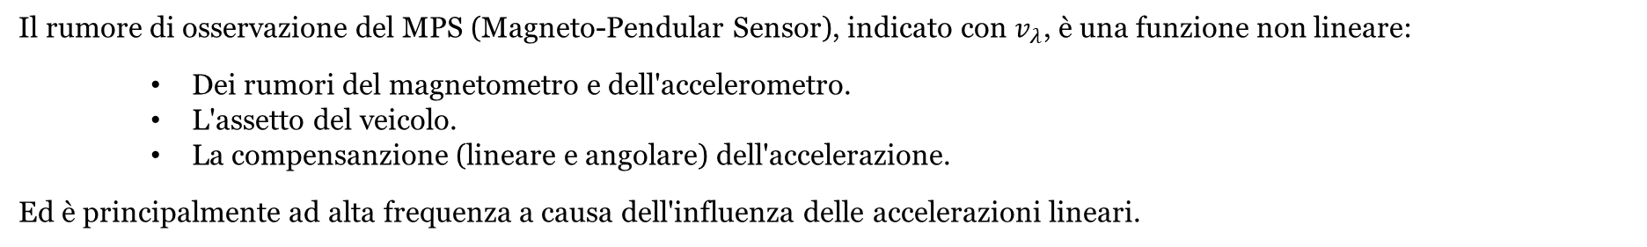
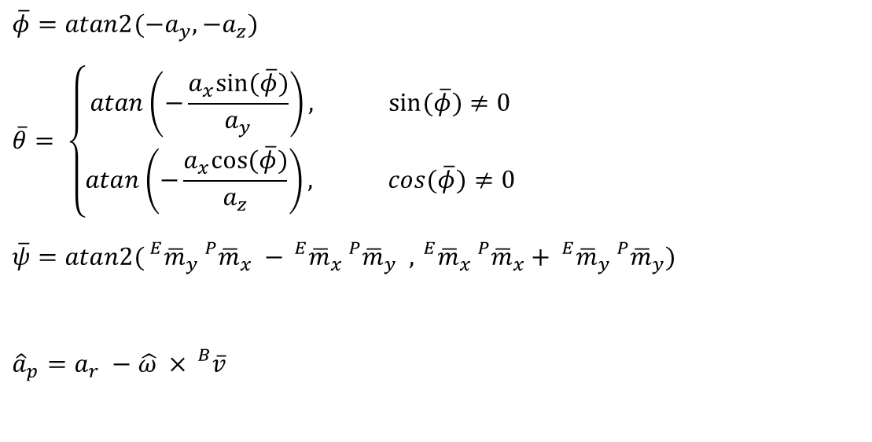
1
2
3
4
5
6
ATTITUDE FILTER
Di seguito sono riportate per semplicità, le forme viste nelle slide precedent degli angoli di assetto di Roll, pitch e yaw
$$\overline{φ}=atan2(−a_{y}, −a_{z})$$
$$\overline{θ}= \left\{\begin{aligned}atan\left(−\frac{a_{x}sin⁡(\overline{φ})}{a_{y}}\right), sin⁡(\overline{φ})≠0 \\ atan\left(−\frac{a_{x}cos(\overline{φ})}{a_{z}}\right), cos(\overline{φ})≠0\end{aligned}\right.$$
$$\overline{ψ}=atan2({{}_{}^{E}{\overline{m}}}_{y}{}_{}^{P}{{\overline{m}}_{x}} −{{}_{}^{E}{\overline{m}}}_{x}{}_{}^{P}{{\overline{m}}_{y}} ,{{}_{}^{E}{\overline{m}}}_{x}{}_{}^{P}{{\overline{m}}_{x}}+{{}_{}^{E}{\overline{m}}}_{y}{}_{}^{P}{{\overline{m}}_{y}})$$
$${\hat{a}}_{p}=a_{r} −\hat{ω} ×{}_{}^{B}{\overline{v}}$$
Le quali andranno a definire una misurazione virtuale del sensore dell'assetto, riferita a "Magneto-Pendular Sensor" (MPS).
Il rumore di osservazione del MPS (Magneto-Pendular Sensor), indicato con $v_{λ}$, è una funzione non lineare:
Dei rumori del magnetometro e dell'accelerometro.
L'assetto del veicolo.
La compensanzione (lineare e angolare) dell'accelerazione.
Ed è principalmente ad alta frequenza a causa dell'influenza delle accelerazioni lineari.

Slide 14

1
2
3
4
5
6
ATTITUDE FILTER
S$CELTA DEI GUADAGNI$
$$K_{1λ},K_{2λ}$$

Slide 15
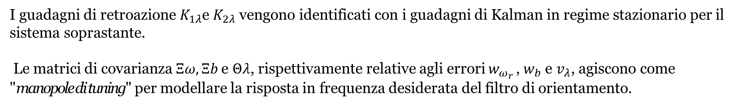
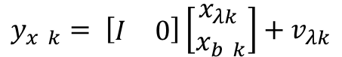
1
2
3
4
5
6
ATTITUDE FILTER
Si consideri invece il seguente sistema ausiliario lineare tempo-invariante:
$\left[\begin{matrix}x_{λ k+1} \\ x_{b k+1}\end{matrix}\right]= \left|\begin{matrix}I & −TI \\ 0 & I\end{matrix}\right|\left|\begin{matrix}x_{λ k } \\ x_{b k}\end{matrix}\right|+\left[\begin{matrix}−TI & 0 \\ 0 & I\end{matrix}\right]$ $\left[\begin{matrix}w_{ω_{r} k} \\ w_{b k}\end{matrix}\right]$
$$y_{x k}= \left[\begin{matrix}I & 0\end{matrix}\right]\left[\begin{matrix}x_{λk } \\ x_{b k}\end{matrix}\right]+v_{λk}$$
I guadagni di retroazione $K_{1λ}$e $K_{2λ}$ vengono identificati con i guadagni di Kalman in regime stazionario per il sistema soprastante.
Le matrici di covarianza $Ξω, Ξb$e $Θλ$, rispettivamente relative agli errori $w_{ω_{r} }$, $w_{b}$ e $v_{λ}$, agiscono come "manopole di tuning" per modellare la risposta in frequenza desiderata del filtro di orientamento.

Slide 16
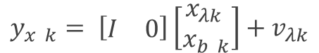
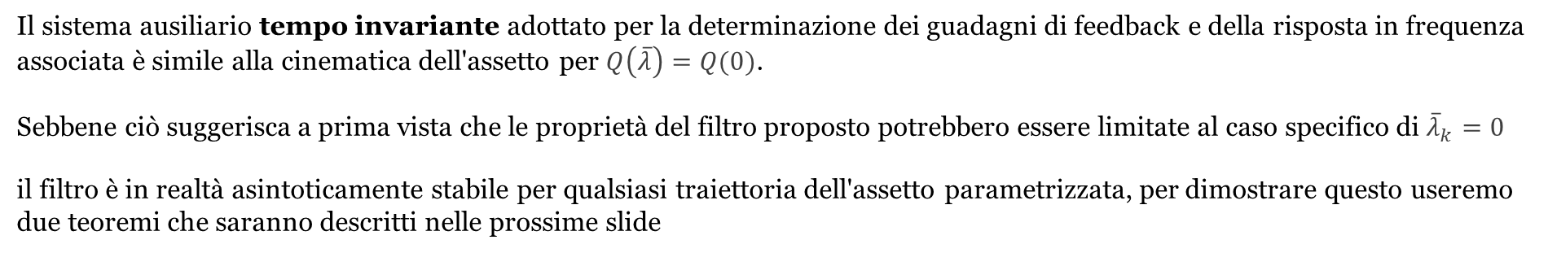
1
2
3
4
5
6
ATTITUDE FILTER
Sistema Ausiliario
$\left[\begin{matrix}x_{λ k+1} \\ x_{b k+1}\end{matrix}\right]= \left|\begin{matrix}I & −TI \\ 0 & I\end{matrix}\right|\left|\begin{matrix}x_{λ k } \\ x_{b k}\end{matrix}\right|+\left[\begin{matrix}−TI & 0 \\ 0 & I\end{matrix}\right]$ $\left[\begin{matrix}w_{ω_{r} k} \\ w_{b k}\end{matrix}\right]$
$$y_{x k}= \left[\begin{matrix}I & 0\end{matrix}\right]\left[\begin{matrix}x_{λk } \\ x_{b k}\end{matrix}\right]+v_{λk}$$
Cinematica
$\left[\begin{matrix}{\overline{λ}}_{k+1} \\ {\overline{b}}_{k+1}\end{matrix}\right]= \left[\begin{matrix}I & −TQ({\overline{λ}}_{k}) \\ 0 & I\end{matrix}\right]$ $\left[\begin{matrix}{\overline{λ}}_{k} \\ {\overline{b}}_{k}\end{matrix}\right]+\left[\begin{matrix}TQ({\overline{λ}}_{k}) \\ 0\end{matrix}\right]ω_{rk}+\left[\begin{matrix}−TQ({\overline{λ}}_{k}) & 0 \\ 0 & I\end{matrix}\right] \left[\begin{matrix}w_{ω_{r} k} \\ w_{b k}\end{matrix}\right]$
Il sistema ausiliario tempo invariante adottato per la determinazione dei guadagni di feedback e della risposta in frequenza associata è simile alla cinematica dell'assetto per $Q\left(\overline{λ}\right)=Q(0)$.
Sebbene ciò suggerisca a prima vista che le proprietà del filtro proposto potrebbero essere limitate al caso specifico di ${\overline{λ}}_{k}=0$
il filtro è in realtà asintoticamente stabile per qualsiasi traiettoria dell'assetto parametrizzata, per dimostrare questo useremo due teoremi che saranno descritti nelle prossime slide

Slide 17
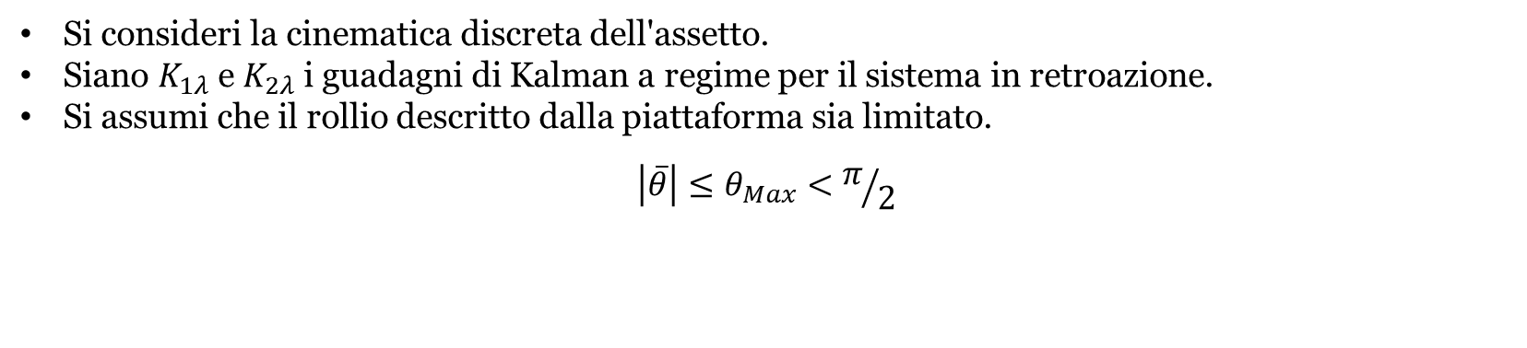

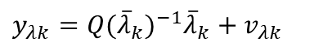
1
2
3
4
5
6
ATTITUDE FILTER
TEOREMA 1
ASSUNZIONI
Si consideri la cinematica discreta dell'assetto.
Siano $K_{1λ}$ e $K_{2λ}$ i guadagni di Kalman a regime per il sistema in retroazione.
Si assumi che il rollio descritto dalla piattaforma sia limitato.
$$\left|\overline{θ}\right|≤θ_{Max}<π/2$$
TESI
Allora l’attitude filter proposto è uniformemente asintoticamente stabile (UAS)
Attitude
Filter
$\left[\begin{matrix}{\hat{λ}}_{k+1} \\ {\hat{b}}_{k+1}\end{matrix}\right]= \left[\begin{matrix}I & −TQ({\overline{λ}}_{k}) \\ 0 & I\end{matrix}\right]$ $\left[\begin{matrix}{\hat{λ}}_{k} \\ {\hat{b}}_{k}\end{matrix}\right]+\left[\begin{matrix}TQ({\overline{λ}}_{k}) \\ 0\end{matrix}\right]ω_{rk}+\left[\begin{matrix}Q\left({\overline{λ}}_{k}\right)\left(K_{1λ}−I\right)+Q\left({\overline{λ}}_{k−1}\right) \\ K_{2λ}\end{matrix}\right](y_{λk}−{\hat{y}}_{λk})$
$$y_{λk}={Q({\overline{λ}}_{k})}^{−1}{\overline{λ}}_{k}+v_{λk}$$
$${\hat{y}}_{λk}={Q({\overline{λ}}_{k})}^{−1}{\hat{λ}}_{k}$$

Slide 18


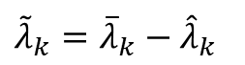
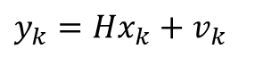
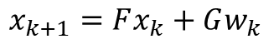
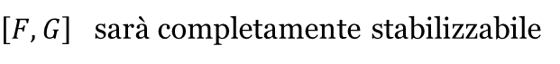

1
2
3
4
5
6
ATTITUDE FILTER
TEOREMA 1
DIMOSTRAZIONE
Definiamo gli errori di stima rispettivamente:
Errore di assetto
$${\tilde{λ}}_{k}={\overline{λ}}_{k}−{\hat{λ}}_{k}$$
$${\tilde{b}}_{ω k}={\overline{b}}_{ω k}−{\hat{b}}_{ω k}$$
Errore di bias
La dinamica associata all’errore di stima è descritta dal seguente sistema
Dinamica
Errore
Stima
$\left[\begin{matrix}{\tilde{λ}}_{k+1} \\ {\tilde{b}}_{k+1}\end{matrix}\right]= \left[\begin{matrix}Q\left({\overline{λ}}_{k}\right)\left(I−K_{1λ}\right)Q^{−1}\left({\overline{λ}}_{k−1}\right) & −TQ({\overline{λ}}_{k}) \\ −K_{2λ}Q^{−1}\left({\overline{λ}}_{k−1}\right) & I\end{matrix}\right]$ $\left[\begin{matrix}{\tilde{λ}}_{k} \\ {\tilde{b}}_{k}\end{matrix}\right]+\left[\begin{matrix}−TQ({\overline{λ}}_{k}) & 0 \\ 0 & I\end{matrix}\right] \left[\begin{matrix}w_{ω_{r} k} \\ w_{b k}\end{matrix}\right]+\left[\begin{matrix}Q\left({\overline{λ}}_{k}\right)\left(I{−K}_{1λ}\right)−Q\left({\overline{λ}}_{k−1}\right) \\ {−K}_{2λ}\end{matrix}\right]v_{λk}$
Per definizione, il filtro è detto UAS se l’origine del sistema soprastante è UAS in assenza degli stati e del rumore di misura
Il sistema ausiliario visto in precedenza può essere riscritto in forma compatta:
$$x_{k+1}=Fx_{k}+Gw_{k}$$
$$F=\left|\begin{matrix}I & −TI \\ 0 & I\end{matrix}\right|$$
$$G=\left[\begin{matrix}−TI & 0 \\ 0 & I\end{matrix}\right]$$
$$H= \left[\begin{matrix}I & 0\end{matrix}\right]$$
$$y_{k}=Hx_{k}+v_{k}$$
$\left[F,G\right]$ sarà completamente stabilizzabile
$\left[F,H^{T}\right]$ risulta essere dettetabile

Slide 19
1
2
3
4
5
6
ATTITUDE FILTER
TEOREMA 1
DIMOSTRAZIONE
Il sistema a ciclo chiuso sarà quindi descritto come:
$${\tilde{x}}_{k+1}=\left(F−KH\right){\tilde{x}}_{k}+Gw_{k}−Kv_{k}$$
La cui origine è UAS
Si definisce la seguente trasformazione di Lyapunov che correla la dinamica dell’errore vista nelle slide precedenti con il sistema a ciclo chiuso appena definito
$$\left[\begin{matrix}{\tilde{λ}}_{k+1} \\ {\tilde{b}}_{k+1}\end{matrix}\right]=T_{k}\left[\begin{matrix}{\tilde{x}}_{λ+1} \\ {\tilde{x}}_{b+1}\end{matrix}\right]$$
$$T_{k}=\left[\begin{matrix}Q({\overline{λ}}_{k −1}) & 0 \\ 0 & I\end{matrix}\right]$$
Grazie alla proprietà di trasformazione di Lyapunov è quindi possibile concludere che anche il sistema della dinamica dell’errore sarà UAS

Slide 20
1
2
3
4
5
6
ATTITUDE FILTER
TEOREMA 1
CONSIDERAZIONI
Le proprietà di stabilità derivanti da questo teorema sono valide per configurazioni non singolari, dove il pitch soddisfa $\overline{θ}<π/2$ , una condizione debole per la maggior parte delle applicazioni terrestri e oceaniche.
I risultati di stabilità possono essere estesi per guadagni di Kalman variabili nel tempo, tuttavia il filtro complementare proposto è progettato nel dominio delle frequenze mediante la formulazione tempo-invariante descritta dal sistema ausiliario, al fine di ottenere una funzione di trasferimento desiderata che combina:
i contenuti a bassa frequenza delle osservazioni dell'assetto
le informazioni ad alta frequenza dai dati della velocità angolare.
Vengono adottati i guadagni del filtro di Kalman in stato stazionario per ottenere un filtro asintoticamente stabile che può essere facilmente implementato e testato su hardware a basso costo.
È interessante notare che, i guadagni adottati nel filtro di attitude proposto corrispondono ai guadagni in stato stazionario del filtro di Kalman per il sistema.

Slide 21
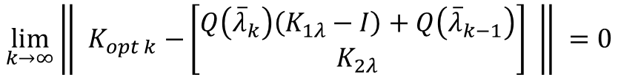
1
2
3
4
5
6
ATTITUDE FILTER
TEOREMA 2
ASSUNZIONI
Assumendo gli angoli di roll e pitch costanti
TESI
Allora i guadagni in retroazione per l’attitude filter corrispondono ai guadagni a regime del filtro di Kalman del sistema sottostante:
Cinematica
$\left[\begin{matrix}{\overline{λ}}_{k+1} \\ {\overline{b}}_{k+1}\end{matrix}\right]= \left[\begin{matrix}I & −TQ({\overline{λ}}_{k}) \\ 0 & I\end{matrix}\right]$ $\left[\begin{matrix}{\overline{λ}}_{k} \\ {\overline{b}}_{k}\end{matrix}\right]+\left[\begin{matrix}TQ({\overline{λ}}_{k}) \\ 0\end{matrix}\right]ω_{rk}+\left[\begin{matrix}−TQ({\overline{λ}}_{k}) & 0 \\ 0 & I\end{matrix}\right] \left[\begin{matrix}w_{ω_{r} k} \\ w_{b k}\end{matrix}\right]$
I guadagni di Kalman in feedback ${ K}_{opt k}$ convergono asintoticamente come segue:
$$\lim_{k→∞}\left\|{ K}_{opt k} −\left[\begin{matrix}Q\left({\overline{λ}}_{k}\right)\left(K_{1λ}−I\right)+Q\left({\overline{λ}}_{k−1}\right) \\ K_{2λ}\end{matrix}\right] \right\| =0$$

Slide 22
1
2
3
4
5
6
ATTITUDE FILTER
TEOREMA 2
CONSIDERAZIONI
I risultati di prestazione presentati nel Teorema 2 sono validi per applicazioni in cui gli angoli di pitch e roll sono costanti o possono essere considerati approssimativamente costanti.
Va sottolineato che ciò è di interesse per le piattaforme terrestri e oceaniche prese in considerazione in questo lavoro, soggette a traiettorie di monitoraggio ripetitive.
Nel caso di angoli di pitch e roll variabili nel tempo e di manovre aggressive, le prestazioni dei filtri complementari e di Kalman possono essere confrontate offline calcolando le covarianze degli errori di stima dei filtri.
Inoltre, i filtri per l'assetto e la posizione sono determinati in modo indipendente, il che consente di:
Eseguire il tuning separatamente.
Usare il filtro di assetto autonomamente nelle applicazioni in cui è richiesta solo la sua stima
Inoltre sempre grazie al design indipendente dei filtri, la correlazione incrociata tra accelerazione e assetto viene ignorata, tuttavia il suo contributo nella stima dell'assetto è di solito trascurabile nelle applicazioni oceaniche prese in considerazione.

Slide 23
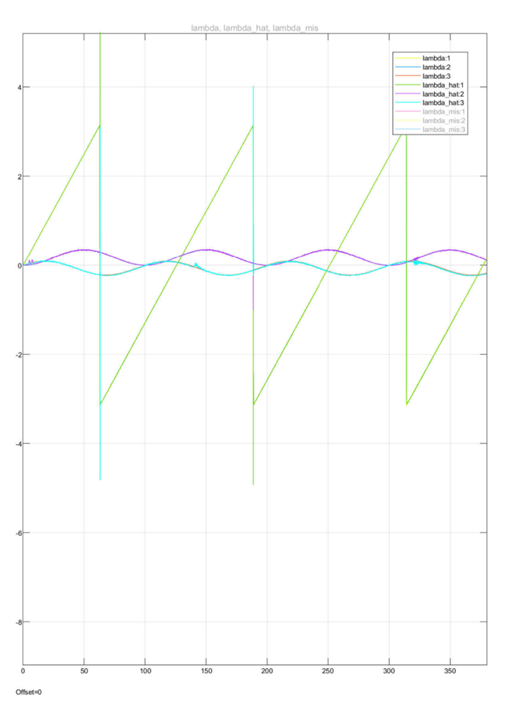
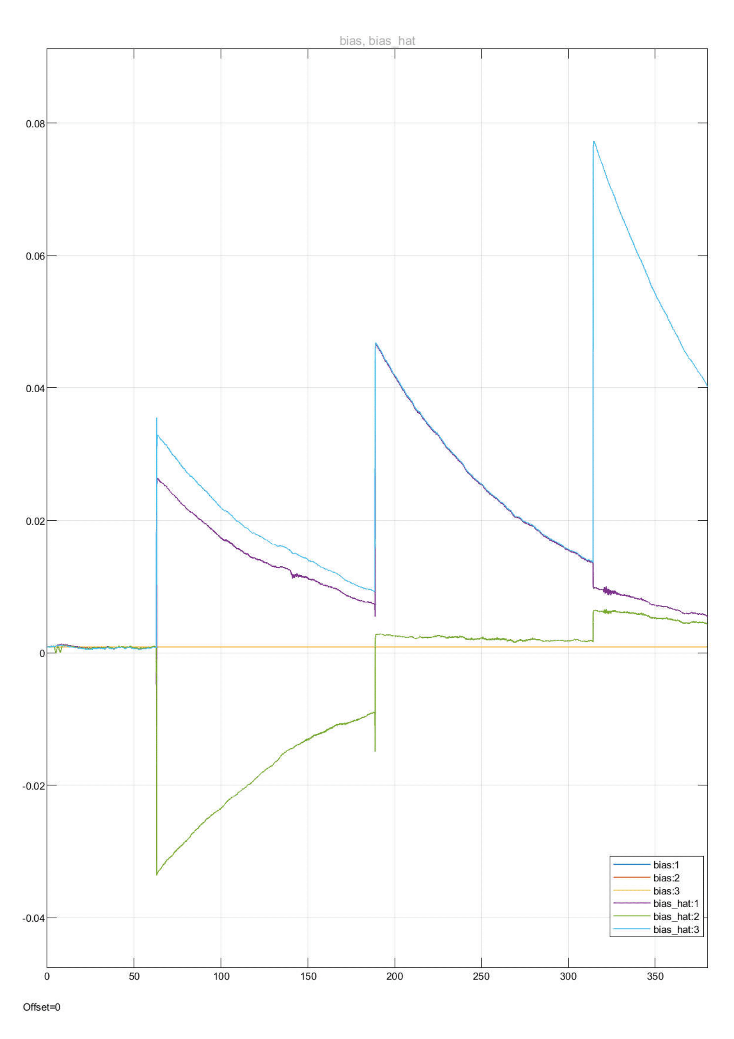
1
2
3
4
5
6
ATTITUDE FILTER
PROBLEMATICHE
angoli stimati
Gli angoli di roll, pitch e yaw sono soggetti per loro natura ad elementi di discontinuità. Se non viene tenuto conto di questo problema i risultati del filtro possono risultare notevolmente corrotti.
bias stimati
Il grafico a destra mostra la stima del bias per una traiettoria circolare, ogni volta che il catamarano compie un giro completo su se stesso il bias viene erroneamente corretto

Slide 24
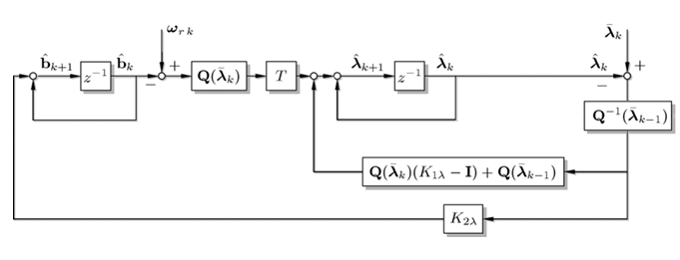
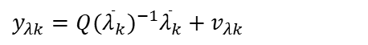
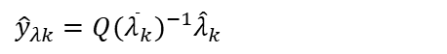
1
2
3
4
5
6
ATTITUDE FILTER
PROBLEMATICHE
SOLUZIONE ADOTTATA
Per risolvere questa problematica è stato necessario rimodellare la struttura del filtro come rappresentato in figura.
Differenza vettori assetto prima della moltiplicazione matriciale
Filtro attitude - Articolo
Filtro attitude - Modificato
$$y_{λk}={Q({\overline{λ}}_{k})}^{−1}{\overline{λ}}_{k}+v_{λk}$$
$$e=y_{λk}−{\hat{y}}_{λk}$$
Manipolando algebricamente l’espressione
$${\hat{y}}_{λk}={Q({\overline{λ}}_{k})}^{−1}{\hat{λ}}_{k}$$
$$e={Q({\overline{λ}}_{k})}^{−1}{\overline{λ}}_{k}+v_{λk} −{Q({\overline{λ}}_{k})}^{−1}{\hat{λ}}_{k}$$
Troveremo il filtro modificato proposto
$$e={Q({\overline{λ}}_{k})}^{−1}{(\overline{λ}}_{k} − {\hat{λ}}_{k})+v_{λk}$$
$$e=y_{λk}−{\hat{y}}_{λk}$$
Nel filtro di attitude modificato è quindi possibile risolvere il problema della discontinuità con il comando Wrap to pi ovvero si mappando il vettore differenza ${\overline{λ}}_{k}−{\hat{λ}}_{k}$ all’interno dell’intervallo $[ −π, π ]$

Slide 25
1
2
3
4
5
6
ATTITUDE FILTER
PROBLEMATICHE
SOLUZIONE ADOTTATA
angoli stimati
bias stimati
bias stimati

Slide 26
POSITION FILTER
1
2
3
4
5
6
POSITION FILTER
2.1
DEFINIZIONE
2.2
TEOREMA1
2.3
TEOREMA2

Slide 27
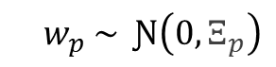

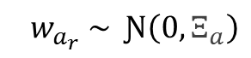
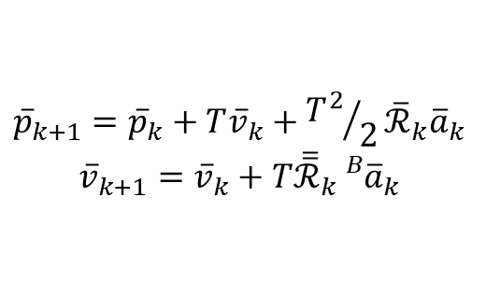
1
2
3
4
5
6
POSITION FILTER
POSITION FILTER
La cinematica di posizione a tempo continuo
$\dot{\overline{p}}=\overline{v}$ , $\dot{\overline{v}}={\overline{ℛ}}^{B}\overline{a}$
$\overline{p}$ e $\overline{v}$ sono rispettivamente posizione e velocità in coordinate fisse Earth frame {E}
$\overline{ℛ}$ rappresenta la matrice di rotazione dal sistema body {B} al sistema fisso {E}
${}_{}^{B}{\overline{a}}$invece è l’accelerazione espressa in body frame {B}
L'equivalente a tempo discreto viene ottenuto tramite sample-and-hold degli ingressi.
$${\overline{p}}_{k+1}={\overline{p}}_{k}+T{\overline{v}}_{k}+{T^{2}}/2{\overline{ℛ}}_{k}{\overline{a}}_{k}$$
$${\overline{v}}_{k+1}={\overline{v}}_{k}+T{\overline{\overline{ℛ}}}_{k}{}_{}^{B}{{\overline{a}}_{k}}$$
l’accelerometro misura la forza specifica pari alla differenza della accelerazione inerziale e quella gravitazionale, entrambe espresse in coordinate body: $a_{rk}={}_{}^{B}{{\overline{a}}_{k}−}{}_{}^{B}{{\overline{g}}_{k}+ w_{a_{r}}}$
$w_{a_{r}} \sim Ɲ\left(0,Ξ_{a}\right)$
→ Rumore Gaussiano a media nulla della misura dell’accelerometro
$w_{p} \sim Ɲ\left(0,Ξ_{p}\right)$
→ Rumore Gaussiano a media nulla per considerare i disturbi sulla posizione

Slide 28
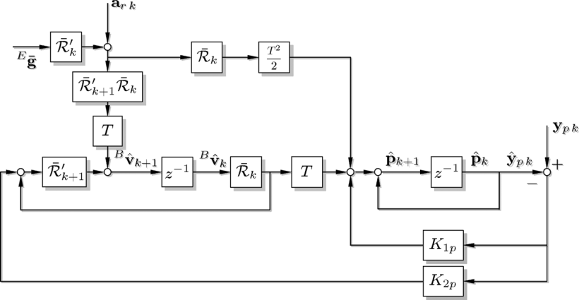

1
2
3
4
5
6
POSITION FILTER
Come fatto per L’attitude filter raccogliamo la cinematica in forma matriciale
Cinematica
$\left[\begin{matrix}{\overline{p}}_{k+1} \\ {}_{}^{B}{{\overline{v}}_{k+1}}\end{matrix}\right]= \left[\begin{matrix}I & T{\overline{ℛ}}_{k} \\ 0 & {\overline{ℛ}}_{k+1}^{T}{\overline{ℛ}}_{k}\end{matrix}\right]$ $\left[\begin{matrix}{\overline{p}}_{k} \\ {}_{}^{B}{{\overline{v}}_{k}}\end{matrix}\right]+\left[\begin{matrix}{T^{2}}/2{\overline{ℛ}}_{k} \\ T{\overline{ℛ}}_{k+1}^{T}{\overline{ℛ}}_{k}\end{matrix}\right]{( a}_{rk}+{\overline{ℛ}}_{k}^{T}{}_{}^{E}{\overline{g })}+\left[\begin{matrix}I & −{T^{2}}/2{\overline{ℛ}}_{k} \\ 0 & −T{\overline{ℛ}}_{k+1}^{T}{\overline{ℛ}}_{k}\end{matrix}\right]\left[\begin{matrix}w_{pk} \\ w_{a_{r} k}\end{matrix}\right]$
Possiamo dunque costruire l’osservatore, per stimare la posizione e velocità la struttura è rappresentata da:
Position
Filter
$\left[\begin{matrix}{\hat{p}}_{k+1} \\ {}_{}^{B}{{\hat{v}}_{k+1}}\end{matrix}\right]= \left[\begin{matrix}I & −T{\overline{ℛ}}_{k} \\ 0 & {\overline{ℛ}}_{k+1}^{T}{\overline{ℛ}}_{k}\end{matrix}\right]$ $\left[\begin{matrix}{\hat{p}}_{k} \\ {}_{}^{B}{{\hat{v}}_{k}}\end{matrix}\right]+\left[\begin{matrix}{T^{2}}/2{\overline{ℛ}}_{k} \\ T{\overline{ℛ}}_{k+1}^{T}{\overline{ℛ}}_{k}\end{matrix}\right]{(a}_{rk}+{\overline{ℛ}}_{k}^{T}{}_{}^{E}{\overline{g}}+\left[\begin{matrix}K_{1p} \\ {{\overline{ℛ}}_{k+1}^{T}K}_{2p}\end{matrix}\right](y_{pk}−{\hat{y}}_{pk})$
$$y_{pk}= {\overline{p}}_{k}+v_{pk} {\hat{y}}_{pk}={\hat{p}}_{k}$$

Slide 29
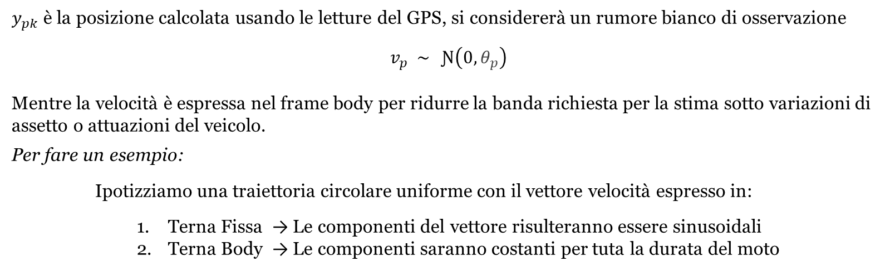
1
2
3
4
5
6
POSITION FILTER
Analizziamo l’espressione appena proposta:
$y_{pk}$è la posizione calcolata usando le letture del GPS, si considererà un rumore bianco di osservazione
$v_{p} \sim Ɲ\left(0,θ_{p}\right)$
Mentre la velocità è espressa nel frame body per ridurre la banda richiesta per la stima sotto variazioni di assetto o attuazioni del veicolo.
Per fare un esempio:
Ipotizziamo una traiettoria circolare uniforme con il vettore velocità espresso in:
Terna Fissa → Le componenti del vettore risulteranno essere sinusoidali
Terna Body → Le componenti saranno costanti per tuta la durata del moto

Slide 30
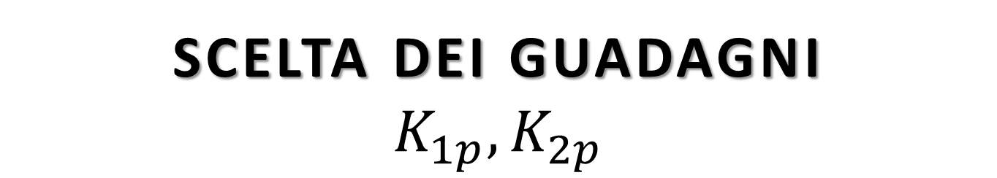
1
2
3
4
5
6
POSITION FILTER
SCELTA DEI GUADAGNI
$$K_{1p},K_{2p}$$

Slide 31
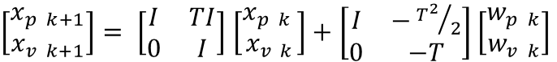

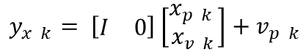
1
2
3
4
5
6
POSITION FILTER
Per quanto riguarda invece i guadagni in retroazione $K_{1p} \text{e} K_{2p}$ sono identificati applicando il filtro di Kalman al sistema:
Sistema
Ausiliario
$\left[\begin{matrix}x_{p k+1} \\ x_{v k+1}\end{matrix}\right]= \left[\begin{matrix}I & TI \\ 0 & I\end{matrix}\right]$ $\left[\begin{matrix}x_{p k } \\ x_{v k}\end{matrix}\right]+\left[\begin{matrix}I & −{T^{2}}/2 \\ 0 & −T\end{matrix}\right]$ $\left[\begin{matrix}w_{p k} \\ w_{v k}\end{matrix}\right]$
$$y_{x k}= \left[\begin{matrix}I & 0\end{matrix}\right]\left[\begin{matrix}x_{p k } \\ x_{v k}\end{matrix}\right]+v_{p k}$$
$w_{v} \sim Ɲ\left(0,Ξ_{a}\right)$
→ Rumore Gaussiano a media nulla con stessa covarianza dell’accelerometro
Nel design del position filter, i termini di covarianza $Ξ_{p}$, $Ξ_{a}$, $θ_{p}$, rispettivamente relativi a $w_{p}$, $w_{v}$ e $v_{p}$, sono usati come parametri di tuning per modulare la risposta in frequenza del filtro stesso.
I bias dell’accelerometro invece sono compensati offline.

Slide 32
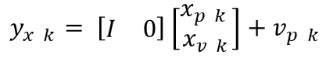
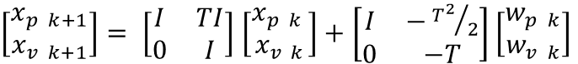
1
2
3
4
5
6
POSITION FILTER
TEOREMA 3
ASSUNZIONI
Si consideri la cinematica della posizione a tempo discreto.
Sia $K_{1p}$ e $K_{2p}$ i guadagni a regime del filtro di Kalman del sistema ausiliario
Sistema
Ausiliario
$\left[\begin{matrix}x_{p k+1} \\ x_{v k+1}\end{matrix}\right]= \left[\begin{matrix}I & TI \\ 0 & I\end{matrix}\right]$ $\left[\begin{matrix}x_{p k } \\ x_{v k}\end{matrix}\right]+\left[\begin{matrix}I & −{T^{2}}/2 \\ 0 & −T\end{matrix}\right]$ $\left[\begin{matrix}w_{p k} \\ w_{v k}\end{matrix}\right]$
$$y_{x k}= \left[\begin{matrix}I & 0\end{matrix}\right]\left[\begin{matrix}x_{p k } \\ x_{v k}\end{matrix}\right]+v_{p k}$$
TESI
Allora il position filter proposto è uniformemente asintoticamente stabile (UAS)

Slide 33

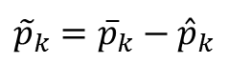





1
2
3
4
5
6
POSITION FILTER
TEOREMA 3
DIMOSTRAZIONE
Definiamo gli errori di stima rispettivamente:
Errore di posizione
$${\tilde{p}}_{k}={\overline{p}}_{k}−{\hat{p}}_{k}$$
$${}_{}^{B}{{\tilde{v}}_{k}}={}_{}^{B}{{\overline{v}}_{k}}−{}_{}^{B}{{\hat{v}}_{k}}$$
Errore di velocità
La dinamica associata all’errore di stima è descritta dal seguente sistema
Dinamica
Errore
Stima
$\left[\begin{matrix}{\tilde{p}}_{k+1} \\ {}_{}^{B}{{\tilde{v}}_{k+1}}\end{matrix}\right]= \left[\begin{matrix}I−K_{1p} & −T{\overline{ℛ}}_{k} \\ −K_{2p} & {{\overline{ℛ}}^{T}}_{k+1}{\overline{ℛ}}_{k}\end{matrix}\right]$ $\left[\begin{matrix}{\tilde{p}}_{k} \\ {}_{}^{B}{{\tilde{v}}_{k}}\end{matrix}\right]+\left[\begin{matrix}I & −{T^{2}}/2{\overline{ℛ}}_{k} \\ 0 & −T{{\overline{ℛ}}^{T}}_{k+1}{\overline{ℛ}}_{k}\end{matrix}\right]\left[\begin{matrix}w_{p k} \\ w_{a_{r} k}\end{matrix}\right]−\left[\begin{matrix}K_{1p} \\ {{{\overline{ℛ}}^{T}}_{k+1}K}_{2p}\end{matrix}\right]v_{pk}$
Il sistema ausiliario visto in precedenza può essere riscritto in forma compatta:
$$x_{k+1}=Fx_{k}+Gw_{k}$$
$$F=\left|\begin{matrix}I & TI \\ 0 & I\end{matrix}\right|$$
$$G=\left[\begin{matrix}I & −{T^{2}}/2 \\ 0 & −T\end{matrix}\right]$$
$$H= \left[\begin{matrix}I & 0\end{matrix}\right]$$
$$y_{k}=Hx_{k}+v_{k}$$
$\left[F,G\right]$ sarà completamente stabilizzabile
$\left[F,H^{T}\right]$ risulta essere dettetabile

Slide 34
1
2
3
4
5
6
POSITION FILTER
TEOREMA 3
DIMOSTRAZIONE
Il sistema a ciclo chiuso sarà quindi descritto come:
$${\tilde{x}}_{k+1}=\left(F−KH\right){\tilde{x}}_{k}+Gw_{k}−Kv_{k}$$
La cui origine è UAS
Si definisce la seguente trasformazione di Lyapunov che correla la dinamica dell’errore vista nelle slide precedenti con il sistema a ciclo chiuso appena definito
$$\left[ \begin{matrix}{\tilde{p}}_{k} \\ {\tilde{v}}_{k}\end{matrix} \right]=T_{k}\left[\begin{matrix}{\tilde{x}}_{p k} \\ {\tilde{x}}_{v k}\end{matrix}\right]$$
$$T_{k}=\left[\begin{matrix}I & 0 \\ 0 & {\overline{ℛ}}_{k}\end{matrix}\right]$$
Grazie alla proprietà di trasformazione di Lyapunov è quindi possibile concludere che anche il sistema della dinamica dell’errore sarà UAS

Slide 35
1
2
3
4
5
6
POSITION FILTER
CONSIDERAZIONI
Si mostra che il filtro di posizione proposto viene identificato con il filtro di Kalman in stato stazionario per la cinematica della posizione a tempo discreto, sotto l'assunzione che i rumori bianchi gaussiani del triade dell'accelerometro siano stocasticamente indipendenti e caratterizzati dalla stessa varianza.
L'indipendenza stocastica viene verificata in configurazioni realistiche in cui le misurazioni dell'accelerazione sono fornite da tre sensori dello stesso modello, montati in modo ortogonale.

Slide 36

1
2
3
4
5
6
POSITION FILTER
TEOREMA 4
ASSUNZIONI
Siano definiti i rumori e disturbi come Gaussiano nella cinematica di posizione
TESI
Allora i guadagni in retroazione per il position filter corrispondono ai guadagni a regime del filtro di Kalman del sistema sottostante:
Cinematica
$\left[\begin{matrix}{\overline{p}}_{k+1} \\ {}_{}^{B}{{\overline{v}}_{k+1}}\end{matrix}\right]= \left[\begin{matrix}I & T{\overline{ℛ}}_{k} \\ 0 & {\overline{ℛ}}_{k+1}^{T}{\overline{ℛ}}_{k}\end{matrix}\right]$ $\left[\begin{matrix}{\overline{p}}_{k} \\ {}_{}^{B}{{\overline{v}}_{k}}\end{matrix}\right]+\left[\begin{matrix}{T^{2}}/2{\overline{ℛ}}_{k} \\ T{\overline{ℛ}}_{k+1}^{T}{\overline{ℛ}}_{k}\end{matrix}\right]{( a}_{rk}+{\overline{ℛ}}_{k}^{T}{}_{}^{E}{\overline{g })}+\left[\begin{matrix}I & −{T^{2}}/2{\overline{ℛ}}_{k} \\ 0 & −T{\overline{ℛ}}_{k+1}^{T}{\overline{ℛ}}_{k}\end{matrix}\right]\left[\begin{matrix}w_{pk} \\ w_{a_{r} k}\end{matrix}\right]$
I guadagni di Kalman in feedback ${ K}_{opt k}$ convergono asintoticamente come segue:
$$\lim_{k→∞}\left\|{ K}_{optK} −\left[\begin{matrix}K_{1p} \\ {{\overline{ℛ}}_{k+1}^{T}K}_{2p}\end{matrix}\right]\right\| =0$$

Slide 37

1
2
3
4
5
6
GUADAGNI FILTRI
GUADAGNI FILTRO
ATTITUDE
Parametri proposti nell’articolo
$$θ_{λ}=I_{3x3}$$ | $$v_{λ} \sim Ɲ\left(0,θ_{p}\right)$$ | Rumore gaussiano di osservazione delle misure del GPS
$$Ξ_{ω}={3 I}_{3x3}$$ | $$w_{p} \sim Ɲ\left(0,Ξ_{p}\right)$$ | Rumore gaussiano di misura giroscopio
$$Ξ_{b}={{10}^{−10} I}_{3x3}$$ | $$w_{ar} \sim Ɲ\left(0,Ξ_{a}\right)$$ | Rumore Gaussiano bias sensori

Slide 38



1
2
3
4
5
6
GUADAGNI FILTRI
GUADAGNI FILTRO
ATTITUDE
Sono stati impiegati due procedimenti diversi per il calcolo dei coefficienti a regime ($K_{1λ} \text{e} K_{2λ})$ impiegati nell’Attitude filter
Soluzione dell’ARE (Algebraic Riccati equation) attraverso il comando idare di Matlab
[X,K,L] = idare(A,B,Q,R,S,E) calcola :
the unique stabilizing solution X,
state-feedback gain K,
closed-loop eigenvalues L
of the following discrete-time algebraic Riccati equation
$$A^{T}XA−E^{T}XE−(A^{T}XB+S)(B^{T}XB+R)−1{\left(A^{T}XB+S\right)}^{T}+Q = 0$$
Costruire un filtro di Kalman ed attraverso Simulink estrarre i valori a convergenza

Slide 39





1
2
3
4
5
6
GUADAGNI FILTRI
GUADAGNI FILTRO
ATTITUDE
Coefficienti ottenuti come soluzione della ARE
Delta coefficienti ARE
$$K_{1λ}=\left[\begin{matrix}0.2911 & 0 & 0 \\ 0 & 0.2911 & 0 \\ 0 & 0 & 0. 2911\end{matrix}\right]$$
$K_{2λ} ={10}^{−4}\left[\begin{matrix}\text{−}\text{0.}9413 & 0 & 0 \\ 0 & \text{−}\text{0.}9413 & 0 \\ 0 & 0 & \text{−}\text{0.}9413\end{matrix}\right]$
$$∆_{k1λ}={10}^{−3}\left[\begin{matrix}5.9 & 0 & 0 \\ 0 & 5.9 & 0 \\ 0 & 0 & 5.9 \end{matrix}\right]$$
$$∆_{k2λ}={10}^{−4}\left[\begin{matrix}\text{1.8823} & 0 & 0 \\ 0 & \text{1.8823} & 0 \\ 0 & 0 & \text{1.8823}\end{matrix}\right]$$
Coefficienti proposti dall’articolo
$$K_{1λ articolo}=\left[\begin{matrix}0.297 & 0 & 0 \\ 0 & 0.297 & 0 \\ 0 & 0 & 0.297\end{matrix}\right]$$
$$K_{2λarticolo} ={10}^{−4}\left[\begin{matrix}\text{0.}941 & 0 & 0 \\ 0 & \text{0.}941 & 0 \\ 0 & 0 & \text{0.}941\end{matrix}\right]$$
Coefficienti ottenuti dal processo di simulazione
Delta coefficienti simulazione
$$K_{1λ}=\left[\begin{matrix}0.2255 & 0 & 0 \\ 0 & 0.2255 & 0 \\ 0 & 0 & 0.2255\end{matrix}\right]$$
$K_{2λ} ={10}^{−4}\left[\begin{matrix}\text{−}\text{0.}6264 & 0 & 0 \\ 0 & \text{−}\text{0.}6264 & 0 \\ 0 & 0 & \text{−}\text{0.}6264\end{matrix}\right]$
$$∆_{k1λ}=\left[\begin{matrix}0.0715 & 0 & 0 \\ 0 & 0.0715 & 0 \\ 0 & 0 & 0.0715\end{matrix}\right]$$
$$∆_{k2λ}={10}^{−4}\left[\begin{matrix}\text{1.}5674 & 0 & 0 \\ 0 & \text{1.}5674 & 0 \\ 0 & 0 & \text{1.}5674\end{matrix}\right]$$

Slide 40

1
2
3
4
5
6
GUADAGNI FILTRI
GUADAGNI FILTRO
POSITION
Parametri proposti nell’articolo
$$θ_{p}=I_{3x3}$$ | $$v_{p} \sim Ɲ\left(0,θ_{p}\right)$$ | Rumore gaussiano di osservazione delle misure del GPS
$$Ξ_{p}={5 ×{10}^{−2} I}_{3x3}$$ | $$w_{p} \sim Ɲ\left(0,Ξ_{p}\right)$$ | Rumore gaussiano di misura dell’accelerometro
$$Ξ_{a}={10 I}_{3x3}$$ | $$w_{ar} \sim Ɲ\left(0,Ξ_{a}\right)$$ $$w_{v} \sim Ɲ\left(0,Ξ_{a}\right)$$ | Rumore Gaussiano per considerare piccoli disturbi nella posizione

Slide 41

1
2
3
4
5
6
GUADAGNI FILTRI
GUADAGNI FILTRO
POSITION
MULTIRATE
GPS - RATE
4 Hz
FILTER - RATE
56 Hz
Siano il GPS e i sensori inerziali caratterizzati dal periodo di campionamento $T_{GPS}$ e $T_{INS}$ rispettivamente.
Si definisce il rapporto $n_{T}=\frac{T_{GPS}}{T_{INS}}$, con $n_{T}∈ℕ$
$$x_{k+1}=Fx_{k}+Gw_{k}$$
$$y_{k}= H_{k}x_{k}+v_{k}$$
$$x_{k}={\left[x_{λk}^{T} x_{bk}^{T}\right]}^{T}{ w}_{k}={\left[w_{ωk}^{T} w_{bk}^{T}\right]}^{T}$$
$$F=\left|\begin{matrix}I & −TI \\ 0 & I\end{matrix}\right| G=\left|\begin{matrix}−TI & 0 \\ 0 & I\end{matrix}\right|$$
$$H_{k}=\left\{\begin{aligned}\left[I 0\right] se \frac{k}{n_{T}}∈ ℕ_{0} \\ \left[0 0\right] altrimenti \end{aligned} \right.$$
La matrice di osservazione è data da:

Slide 42



1
2
3
4
5
6
GUADAGNI FILTRI
GUADAGNI FILTRO
POSITION
Gestire rate differenti comporta una gestione più complessa per la convergenza.
Infatti dal momento che la correzione non avviene ad ogni step del filtro il sistema diventerà tempo variante portando ad avere un guadagno con delle oscillazioni periodiche.
Sia $P_{k}$ la matrice di covarianza al passo k dello stato stimato per il sistema ausiliario ottenuta come
$$P_{k+1|k}=FP_{k|k}F^{T}+GΞ_{w}G^{T}$$
$P_{k}$ $=P_{k|k}=(I−L_{k}H_{k})P_{k|k−1}{(I−L_{k}H_{k})}^{T}+L_{k}Ξ_{v}{L_{k}}^{T}$
Nella figura accanto si riporta l’andamento dell’elemento $\left[1 1\right]$ della matrice di covarianza associata alla stima $P_{k}$

Slide 43


1
2
3
4
5
6
GUADAGNI FILTRI
GUADAGNI FILTRO
POSITION
TRATTAZIONE CON SISTEMA ESTESO TEMPO INVARIANTE
Il sistema può essere riscritto per funzionare alla frequenza del GPS aumentando il vettore degli ingressi in modo tale da considerare ad ogni step le $n_{T}$ misure fornite dal sensore INS
$$\underline{w_{k}}= {\left[w_{kn_{t}}^{T} w_{kn_{t}+1}^{T} ⋯{ w}_{\left(k+1\right)n_{t}−1}^{T}\right]}^{T} , w_{k}∈ℝ^{6n_{T}}$$
$$\underline{v_{k}}= {\left[v_{kn_{t}}^{T} v_{kn_{t}+1}^{T} ⋯{ v}_{\left(k+1\right)n_{t}−1}^{T}\right]}^{T} , v_{k}∈ℝ^{6n_{T}}$$
$$\underline{y_{k}}= {\left[y_{kn_{t}}^{T} y_{kn_{t}+1}^{T} ⋯{ y}_{\left(k+1\right)n_{t}−1}^{T}\right]}^{T} , y_{k}∈ℝ^{6n_{T}}$$
$$\underline{F}=F^{n_{T}} ,\underline{F} ∈ M( 6, 6)$$
$$\underline{G}=\left[F^{n_{T}−1}G{ F}^{n_{T}−2}G … G\right] ,\underline{G} ∈ M( 6, 6n_{T})$$
$$\underline{H}=\left[H_{0}^{T}{ F^{T}H}_{1}^{T} …{ F^{n_{T}−1}H}_{n_{T}−1}^{T}\right] ,\underline{H} ∈ M( 3n_{t}, 6)$$

Slide 44

1
2
3
4
5
6
GUADAGNI FILTRI
GUADAGNI FILTRO
POSITION
TRATTAZIONE IN AMBIENTE SIMULATO

Slide 45



1
2
3
4
5
6
GUADAGNI FILTRI
GUADAGNI FILTRO
POSITION
TRATTAZIONE IN AMBIENTE SIMULATO
Portando la covarianza della stima nel workspace è possibile determinare i coefficienti $K_{1p} \text{e} K_{2p}$ attraverso i passi riportati qui sotto
K_inf = F*out.P(:,:,end)*H'/(Theta_p+H*out.P(:,:,end)*H');
K1_p = K_inf(1:3,:);
K2_p = K_inf(4:6,:);
Coefficienti ottenuti dal processo di simulazione
Coefficienti proposti dall’articolo
Delta coefficienti
$$K_{1p}=\left[\begin{matrix}0.3449 & 0 & 0 \\ 0 & 0.3449 & 0 \\ 0 & 0 & 0.3449\end{matrix}\right]$$
$$K_{2p} =\left[\begin{matrix}\text{0.0819} & 0 & 0 \\ 0 & \text{0.0819} & 0 \\ 0 & 0 & \text{0.081}9\end{matrix}\right]$$
$$K_{1p articolo}=\left[\begin{matrix}0.59 & 0 & 0 \\ 0 & 0.59 & 0 \\ 0 & 0 & 0.59\end{matrix}\right]$$
$$K_{2p articolo} =\left[\begin{matrix}\text{0.14} & 0 & 0 \\ 0 & \text{0.14} & 0 \\ 0 & 0 & \text{0.14}\end{matrix}\right]$$
$$∆_{k1p}=\left[\begin{matrix}0.245 & 0 & 0 \\ 0 & 0.245 & 0 \\ 0 & 0 & 0.245\end{matrix}\right]$$
$$∆_{k2p}=\left[\begin{matrix}\text{0.}058 & 0 & 0 \\ 0 & \text{0.}058 & 0 \\ 0 & 0 & \text{0.}058\end{matrix}\right]$$

Slide 46


1
2
3
4
5
6
ANALISI FILTRO
ANALISI FREQUENZIALE DEI FILTRI COMPLEMENTARI
Per l’analisi in frequenza è stato considerato come da articolo:
$$Q\left({\overline{λ}}_{k}\right)=Q\left(0\right)$$
$${\overline{ℛ}}_{k}=I_{3×3}$$
FDT Sensori inerziale - Stima
$$λ_{ω k+1}= λ_{ω k}+TQ\left(0\right)ω_{r k}$$
$$p_{a k+1}= p_{a k}+Tv_{a k}+\frac{T^{2}}{2}a_{r k}$$
$$v_{a k+1}= v_{a k}+Ta_{r k}$$

Slide 47




1
2
3
4
5
6
ANALISI FILTRO
ANALISI FREQUENZIALE DEI FILTRI COMPLEMENTARI
FILTRO ATTITUDE
FILTRO POSITION
L’analisi in frequenza del sistema mostra il comportamento del filtro complementare. La f.d.t a ciclo chiuso tra assetto misurato con l’algoritmo MPS e l’assetto stimato è passa basso mentre quello tra assetto misurato con integrazione delle misure del giroscopio e l’assetto stimato è passa alto. Inoltre le due f.d.t sommano ad 1. Discorso analogo per le posizioni misurate con il GPS e misurate per integrazione delle accelerazioni
$\hat{λ}$: assetto stimato
$\hat{p}$: posizione stimata
$λ_{ω }$: assetto misurato per integrazione velocità angolari
$p_{a }$: posizione misurato per integrazione accelerazioni
$λ_{MPS }$: assetto misurato tramite algoritmo MPS
$p_{GPS }$: posizione misurato tramite GPS

Slide 48
IMPLEMENTAZIONE
1
2
3
4
5
6
IMPLEMENTAZIONE

Slide 49








1
2
3
4
5
6
IMPLEMENTAZIONE
La IMU è modellata utilizzando i seguenti rumori bianchi additivi
$w_{ω} \sim Ɲ\left(b_{ω},Ξ_{ω}\right)$
dove:
$b_{ω}={\left[8.72e−4, 1.7e−3,2.6e−3\right]}^{T}$ rad/s
$Ξ_{ω}=0.0031 I_{3}$rad/s
$w_{m} \sim Ɲ\left(0,Ξ_{m}\right)$
dove:
$Ξ_{m}=I_{3}$mG
$w_{a} \sim Ɲ\left(0,Ξ_{a}\right)$
dove:
$Ξ_{a}=2.6e−3 I_{3}$m/$s^{2}$
I modelli dei rumori sono ripresi dall’articolo fatta eccezione dei bias del giroscopio. Essi sono stati presi diversi lungo i diversi assi x, y e z per evidenziare l’efficacia del filtro proposto nello stimarne i valori corretti
LEGENDA
Costante
T_GPS
T_INS
Continuo

Slide 50




1
2
3
4
5
6
IMPLEMENTAZIONE
Il GPS è stato modellato con del rumore bianco additivo
$w_{p} \sim Ɲ\left(0,Ξ_{p}\right)$
dove:
$Ξ_{ω}=3 I_{3}$m
Un blocco di MATLAB function è stato inserito per agevolare l’accensione e lo spengimento delle misure GPS. Il blocco SIMULINK riporta infatti in output sial il valore di posizione misurato che il valore en_gps, utilizzato per abilitare o meno nel filtro di posizione la retroazione con la misura disponibile
LEGENDA
Costante
T_GPS
T_INS
Continuo

Slide 51


1
2
3
4
5
6
IMPLEMENTAZIONE
Il seguente blocco implementa le formule dell’algoritmo MPS per la conversione delle misure di accelerometro e magnetometro in misure degli angoli di asseto. L’algoritmo è ben dettagliato nella sezione 2, per brevità si riportano qui sotto le equazioni implementate.
$$\overline{φ}=atan2(−a_{y}, −a_{z})$$
$$\overline{θ}= \left\{\begin{aligned}atan\left(−\frac{a_{x}sin⁡(\overline{φ})}{a_{y}}\right), sin⁡(\overline{φ})≠0 \\ atan\left(−\frac{a_{x}cos(\overline{φ})}{a_{z}}\right), cos(\overline{φ})≠0\end{aligned}\right.$$
$$\overline{ψ}=atan2({{}_{}^{E}{\overline{m}}}_{y}{}_{}^{P}{{\overline{m}}_{x}} −{{}_{}^{E}{\overline{m}}}_{x}{}_{}^{P}{{\overline{m}}_{y}} ,{{}_{}^{E}{\overline{m}}}_{x}{}_{}^{P}{{\overline{m}}_{x}}+{{}_{}^{E}{\overline{m}}}_{y}{}_{}^{P}{{\overline{m}}_{y}})$$
$${\hat{a}}_{p}=a_{r} −\hat{ω} ×{}_{}^{B}{\overline{v}}$$
LEGENDA
Costante
T_GPS
T_INS
Continuo

Slide 52


1
2
3
4
5
6
IMPLEMENTAZIONE
Il seguente blocco implementa il filtro complementare di assetto
LEGENDA
Costante
T_GPS
T_INS
Continuo

Slide 53

1
2
3
4
5
6
IMPLEMENTAZIONE
Mappa ${\overline{λ}}_{k}−{\hat{λ}}_{k}$ all’interno dell’intervallo $[ −π, π ]$
LEGENDA
Costante
T_GPS
T_INS
Continuo

Slide 54

1
2
3
4
5
6
IMPLEMENTAZIONE
Calcola il $λ_{ω}$ misurato con i soli sensori inerziali
LEGENDA
Costante
T_GPS
T_INS
Continuo

Slide 55

1
2
3
4
5
6
IMPLEMENTAZIONE
Il seguente blocco implementa il filtro complementare di posizione
LEGENDA
Costante
T_GPS
T_INS
Continuo

Slide 56

1
2
3
4
5
6
IMPLEMENTAZIONE
Abilita o disabilità la correzione con le misure del GPS, utilizza dei guadagni che switchano a 0 in assenza di misure disponibili
LEGENDA
Costante
T_GPS
T_INS
Continuo

Slide 57
SIMULAZIONI E RISULTATI
1
2
3
4
5
6
SIMULAZIONE E RISULTATI
6.1
SIMULAZIONE 1
6.2
SIMULAZIONE 2
6.3
SIMULAZIONE 3

Slide 58





1
2
3
4
5
6
SIMULAZIONE E RISULTATI
ANALISI E RISULTATI
TRAIETTORIA CIRCOLARE – STIMA BIAS PIÙ LENTA
DESCRIZIONE DEGLI INGRESSI E PARAMETRI USATI
ROLL
PITCH
YAW
Tipo di curva: Sinusoide
Ampiezza: 10°
Frequenza: $\frac{2π}{100} \frac{rad}{sec}$
Fase: 0 $rad$
Tipo di curva: Sinusoide
Ampiezza: 9°
Frequenza: $\frac{2π}{100} \frac{rad}{sec}$
Fase: 2 $rad$
Tipo di curva: Rampa
GUADAGNI FILTRO
INTERRUZIONE GPS
PARAMETRO TUNING BIAS
Coefficienti proposti dall’articolo
Agiremo sul parametro $Ξ_{b}$:
maggiore $Ξ_{b}$→ maggiore sarà la correzione
Per questo test useremo un bias che convergerà lentamente
$$Ξ_{b}={10}^{−10}$$

Slide 59


1
2
3
4
5
6
SIMULAZIONE E RISULTATI
ANALISI E RISULTATI
TRAIETTORIA CIRCOLARE – STIMA BIAS PIÙ LENTA
BIAS
BIAS A CONVERGENZA
La scelta del parametro di tuning:
$Ξ_{b}={10}^{−10}$
covarianza rumore bianco bias
Effetto:
comporta una lenta convergenza dei bias.
Considerazione:
Può essere quindi utilizzato se si può supporre una buona conoscenza a priori.
(Rad/s)
(Rad/s)
Figura 1: Convergenza bias partendo da condizioni iniziali distanti rispetto al valor vero
Figura 2: Stima bias partendo da condizioni iniziali prossime rispetto al valor vero
(s)
(s)
Figura 1
Figura 2

Slide 60


1
2
3
4
5
6
SIMULAZIONE E RISULTATI
ANALISI E RISULTATI
TRAIETTORIA CIRCOLARE – STIMA BIAS PIÙ VELOCE
DESCRIZIONE DEGLI INGRESSI E PARAMETRI USATI
ROLL
PITCH
YAW
Tipo di curva: Sinusoide
Ampiezza: 10°
Frequenza: $\frac{2π}{100} \frac{rad}{sec}$
Fase: 0 $rad$
Tipo di curva: Sinusoide
Ampiezza: 9°
Frequenza: $\frac{2π}{100} \frac{rad}{sec}$
Fase: 2 $rad$
Tipo di curva: Rampa
PARAMETRO TUNING BIAS
GUADAGNI FILTRO
INTERRUZIONE GPS
Coefficienti proposti dall’articolo
Ci saranno due interruzioni di misure:
Da 100 a 140 secondi
Da 280 a 320 secondi
Agiremo sul parametro $Ξ_{b}$ :
maggiore $Ξ_{b}$→ maggiore sarà la correzione
Per questo test useremo un bias che convergerà più velocemente
$$Ξ_{b}={10}^{−7}$$

Slide 61


1
2
3
4
5
6
SIMULAZIONE E RISULTATI
ANALISI E RISULTATI
TRAIETTORIA CIRCOLARE – STIMA BIAS PIÙ VELOCE
BIAS
BIAS A CONVERGENZA
La scelta del parametro di tuning $Ξ_{b}={10}^{−7}$ comporta una convergenza dei bias più veloce. È quindi preferibile se si vuole effettuare una stima più accurata online.
Figura 1: Convergenza bias partendo da condizioni iniziali distanti rispetto al valor vero
Figura 2: Stima bias partendo da condizioni iniziali prossime rispetto al valor vero
(Rad/s)
(Rad/s)
(s)
(s)
Figura 1
Figura 2

Slide 62

1
2
3
4
5
6
SIMULAZIONE E RISULTATI
ANALISI E RISULTATI
TRAIETTORIA CIRCOLARE – CONFRONTO BIAS
STIMA BIAS LENTA
STIMA BIAS VELOCE
Considerazioni sul parametro tuning Bias
Figura 1 → $Ξ_{b}={10}^{−7}$
Figura 2 → $Ξ_{b}={10}^{−10}$
Dalle due immagini è possibile osservare un comportamento profondamente diverso che può essere riassunto in due concetti chiave:
CONVERGENZA: Aumentare il parametro $Ξ_{b}$ comporta ad avere una velocità di convergenza maggiore. Le due figure rappresentano infatti la stessa traiettoria con le medesime condizioni, fatta eccezione proprio da $Ξ_{b}$
OSCILLAZIONE: Tuttavia diminuire $Ξ_{b}$ comporterà ad avere come in Figura 2 un andamento regolare in netta contrapposizione alla Figura 1 dove è possibile notare fin da subito un rumore più accentuato.
Conclusione: se ipotizziamo una stima iniziale del bias corretta conviene usare un bias a lenta convergenza per garantire una evoluzione più regolare nel tempo
(Rad/s)
(Rad/s)
(s)
(s)
Figura 1
Figura 2

Slide 63


1
2
3
4
5
6
SIMULAZIONE E RISULTATI
ANALISI E RISULTATI
TRAIETTORIA CIRCOLARE – STIMA BIAS PIÙ VELOCE
LAMBDA
ERRORE LAMBDA
(Rad)
La tabella riporta i risultati di deviazione standard ottenuti nell’articolo in merito agli errori di:
Posizione
Assetto
Velocità
Bias
Tali valori sono stati ottenuti tramite un set di simulazioni Montecarlo la cui traiettoria impostata è coerente con quella scelta nella sezione corrente: ( Traiettoria Circolare )
Anche per quanto riguarda i modelli dei sensori sono stati scelti parametri uguali, ad eccezione per i bias. Come visto nelle slide precedenti si è infatti optato per avere bias differenti lungo gli assi della terna.
(Rad)
(Rad)
La conversione della deviazione standard in radianti dell’errore d’assetto risulterà:
$$\left[ 5,3 ⋅{10}^{−4} 0,003 0,003 \right] rad$$
(Rad)
(s)
(s)

Slide 64

1
2
3
4
5
6
SIMULAZIONE E RISULTATI
ANALISI E RISULTATI
TRAIETTORIA CIRCOLARE – STIMA BIAS PIÙ VELOCE
POSIZIONE
ERRORE POSIZIONE
(m)
L’ errore delle posizioni in simulazione risulta essere coerente con quello ricavato nell’articolo.
Infatti l’errore risulterà limitato in $± 3σ$
(m)
(m)
(m)
(s)
(s)
MARTELLA I BAMBINI COME GIOVANNI PAOLICELLI

Slide 65

1
2
3
4
5
6
SIMULAZIONE E RISULTATI
ANALISI E RISULTATI
TRAIETTORIA CIRCOLARE – STIMA BIAS PIÙ VELOCE
VELOCITÁ
VELOCITÁ
( m/s )
L’ errore delle velocità in simulazione risulta essere coerente con quello ricavato nell’articolo.
Infatti l’errore risulterà limitato in $± 3σ$
( m/s )
( m/s )
( m/s )
(s)
(s)

Slide 66
1
2
3
4
5
6
SIMULAZIONE E RISULTATI
ANALISI E RISULTATI
TRAIETTORIA CIRCOLARE – STIMA BIAS PIÙ VELOCE
ERRORI POSIZIONI
ERRORI VELOCITÀ
GPS outage
GPS outage
Il grafico mostra il confronto degli errori delle posizioni stimate con e senza l’interruzione dei dati del GPS
(m)
( m/s )
Con un interruzione di 40 s l’errore che viene accumulato non supera i:
- 5 m lungo x
- 20 m lungo y
- 15 m lungo z
GPS outage
GPS outage
(m)
L’errore di velocità stimato è infatti attorno ai:
- 0.25 m/s lungo x
- 0.5 m/s lungo y
- 0.4 m/s lungo z
( m/s )
GPS outage
GPS outage
(m)
( m/s )
(s)
(s)

Slide 67

1
2
3
4
5
6
SIMULAZIONE E RISULTATI
ANALISI E RISULTATI
TRAIETTORIA RETTILINEA
DESCRIZIONE DEGLI INGRESSI E PARAMETRI USATI
ROLL
PITCH
YAW
Tipo di curva: Sinusoide
Ampiezza: 10°
Frequenza: $\frac{2π}{100} \frac{rad}{sec}$
Fase: 0 $rad$
Tipo di curva: Sinusoide
Ampiezza: 9°
Frequenza: $\frac{2π}{100} \frac{rad}{sec}$
Fase: 2 $rad$
GUADAGNI FILTRO
INTERRUZIONE GPS
CORREZIONE BIAS
Coefficienti proposti dall’articolo
Ci saranno due interruzioni di misure:
Da 100 a 140 secondi
Da 280 a 320 secondi
Per questo test useremo un bias che convergerà lentamente
$$Ξ_{b}={10}^{−10}$$

Slide 68



1
2
3
4
5
6
SIMULAZIONE E RISULTATI
ANALISI E RISULTATI
TRAIETTORIA RETTILINEA
VELOCITÁ
ERRORI VELOCITÀ
GPS outage
Nei momenti in cui il segnale GPS viene a mancare l’errore di velocità si mantiene attorno ai valori:
lungo X: $−0,32 m/s$
lungo Y: $−0,22 m/s$
lungo Z: $−0,28 m/s$
Nell’istante in cui il GPS torna disponibile l’errore riporta un picco nel suo transitorio.
( m/s )
( m/s )
GPS outage
GPS outage
( m/s )
GPS outage
( m/s )
(s)
(s)

Slide 69




1
2
3
4
5
6
SIMULAZIONE E RISULTATI
ANALISI E RISULTATI
TRAIETTORIA RETTILINEA
POSIZIONE
ERRORI POSIZIONI
GPS outage
Nei momenti in cui il segnale GPS viene a mancare l’errore di posizione, come conseguenza dell’ errore di stima per le velocità precedentemente mostrato tende a divergere.
Con due interruzione di $40$ secondi, l’errore accumulato fino al ripristino del GPS è risultato:
(m)
GPS outage
 | Interruzione 1 [100, 140] secondi | Interruzione 2 [280, 320] secondi
X | $$−13,7 m$$ | $$7,48 m$$
Y | $$−9,68 m$$ | $$9,85 m$$
Z | $$− 11,01 m$$ | $$9,76 m$$
(m)
(m)
GPS outage
(m)
GPS outage
(s)
(s)

Slide 70

1
2
3
4
5
6
SIMULAZIONE E RISULTATI
ANALISI E RISULTATI
TRAIETTORIA RETTILINEA
ERRORI POSIZIONI CON E SENZA INTERRUZIONE GPS
(m)
Nel caso in cui il GPS non dovesse essere staccato possiamo osservare un bound in tutti gli assi entro il quale confinare l’andamento dell’errore.
$$bound_{ X,Y,Z} ±3,8 m$$
(m)
(m)
(s)

Slide 71

1
2
3
4
5
6
SIMULAZIONE E RISULTATI
ANALISI E RISULTATI
TRAIETTORIA RETTILINEA
LAMBDA MISURATI
Dal grafico è possibile osservare come l’evoluzione dei lambda misurati differisca in base al sensore ustilizzato. È in particolare riportato l’andamento per la misura di pitch.
Misura ottenuta dall’integrazione di sensori inerziali risulta:
Meno rumorosa in alte frequenza
Più rumorosa in basse frequenze.
NB L’errore di stima diverge lentamente.
Misura ottenuta dal MPS risulta:
Più rumorosa in alte frequenza
Meno rumorosa in basse frequenze.
(Rad)
(s)

